Slide 1





TRƯỜNG TIỂU HỌC QUANG TRUNG
CHÀO MỪNG CÁC EM ĐẾN VỚI TIẾT
TIẾNG VIỆT LỚP 1
Bài 74: oa oe
Giáo viên: Phạm Thị Quyên

Slide 2

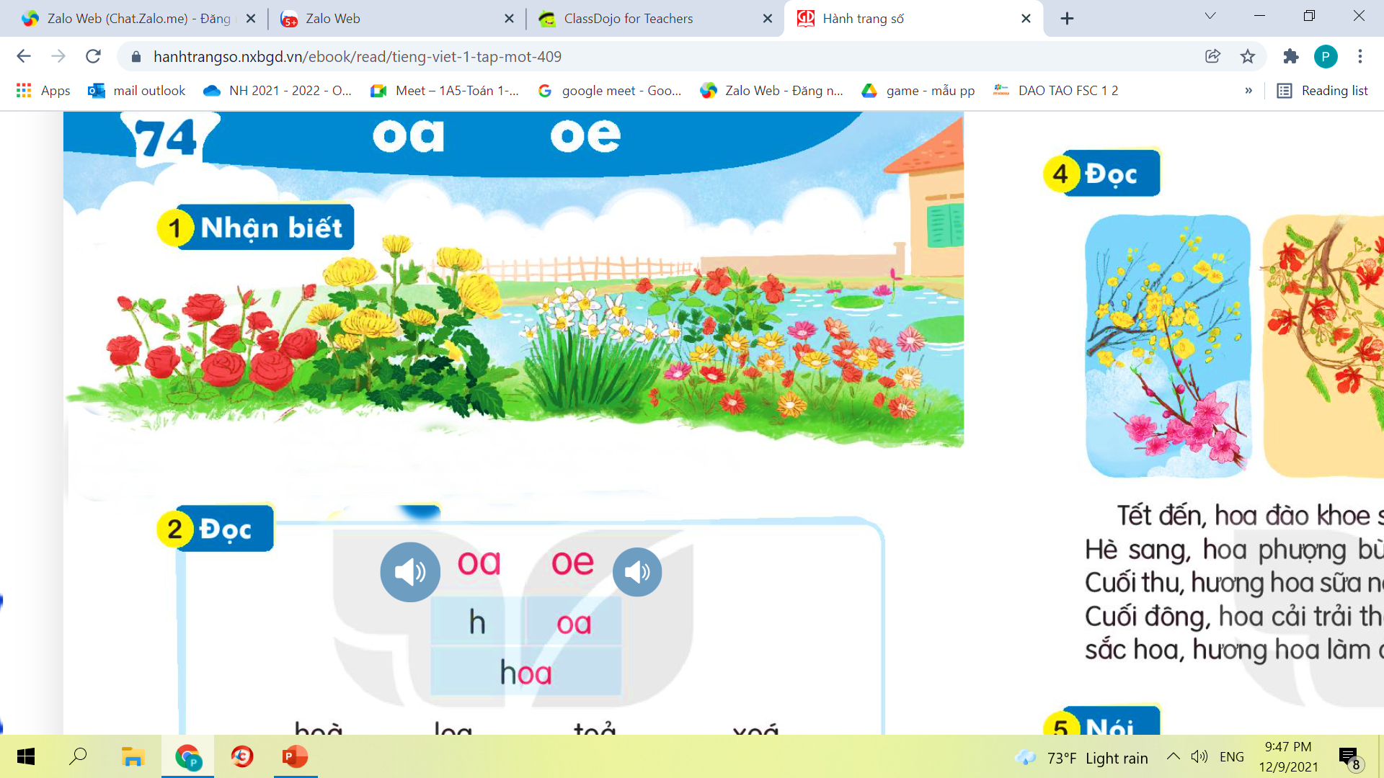
Bài
oa oe
74
Các loài hoa đua nhau khoe sắc.
Notes:
Hình ảnh là một vườn hoa ở đất nước Nhật Bản

Slide 3
Đọc
2
oa
oe
h
oa
hoa

Slide 4
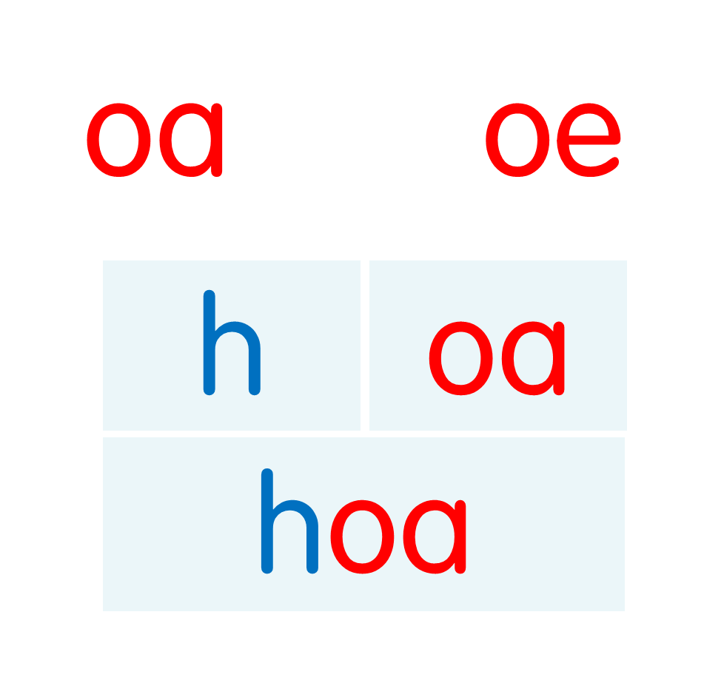
oa
oa
oa
oa
hoà
loa
toả
xoá
oe
oe
oe
oe
khoẻ
loe
loé
xoè
Notes:
Ôn lại

Slide 5

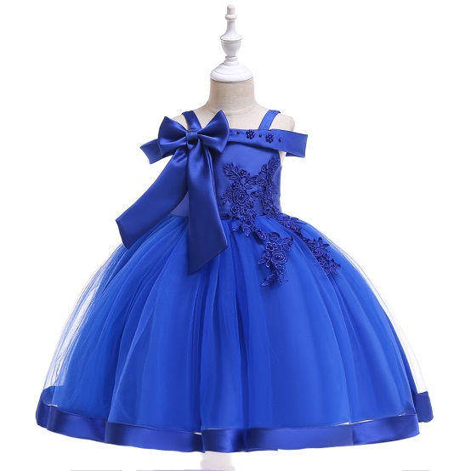
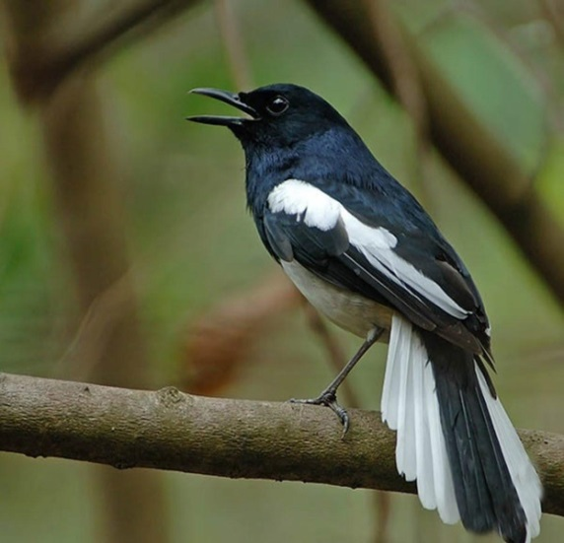
đoá hoa
váy xoè
chích choè

Slide 6
hoà
loa
toả
xoá
khoẻ
loe
loé
xoè
đoá hoa
váy xoè
chích choè
Notes:
Ôn lại

Slide 7
3.Viết

Slide 8
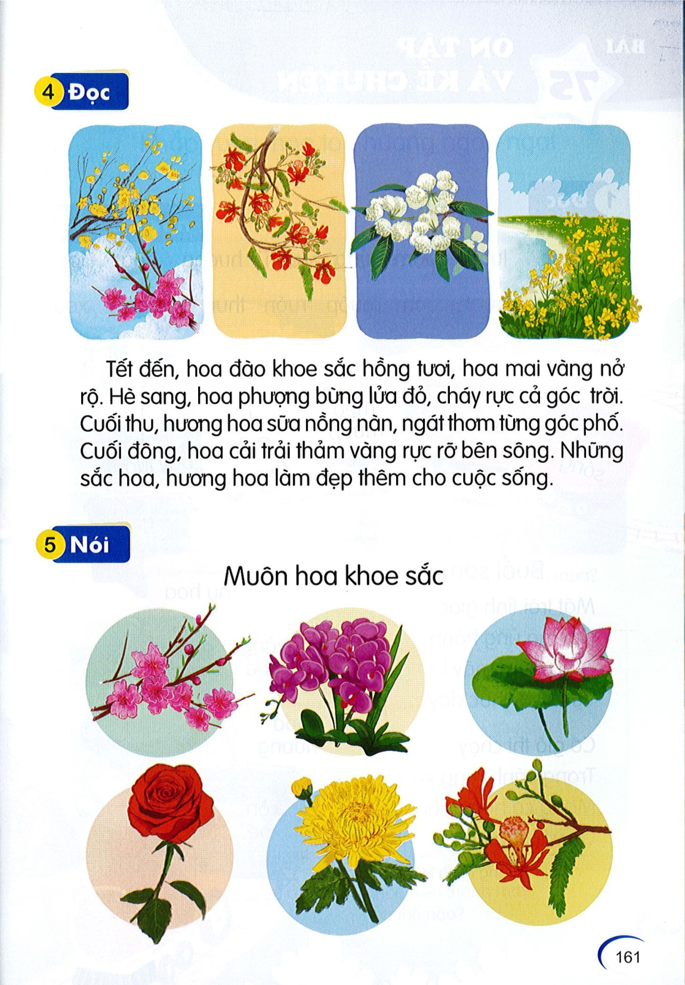
Đọc
4
hoa
khoe
hoa
Tết đến, hoa đào khoe sắc hồng tươi, hoa mai vàng nở rộ. Hè sang, hoa phượng bừng lửa đỏ, cháy rực cả góc trời. Cuối thu, hương hoa sữa nồng nàn, ngát thơm từng góc phố. Cuối đông, hoa cải trải thảm vàng rực rỡ bên sông. Những sắc hoa, hương hoa làm đẹp thêm cho cuộc sống.
hoa
hoa
hoa
hoa
hoa

Slide 9
hoa
khoe
Notes:
Luyện luôn từ khó đọc nhé!

Slide 10
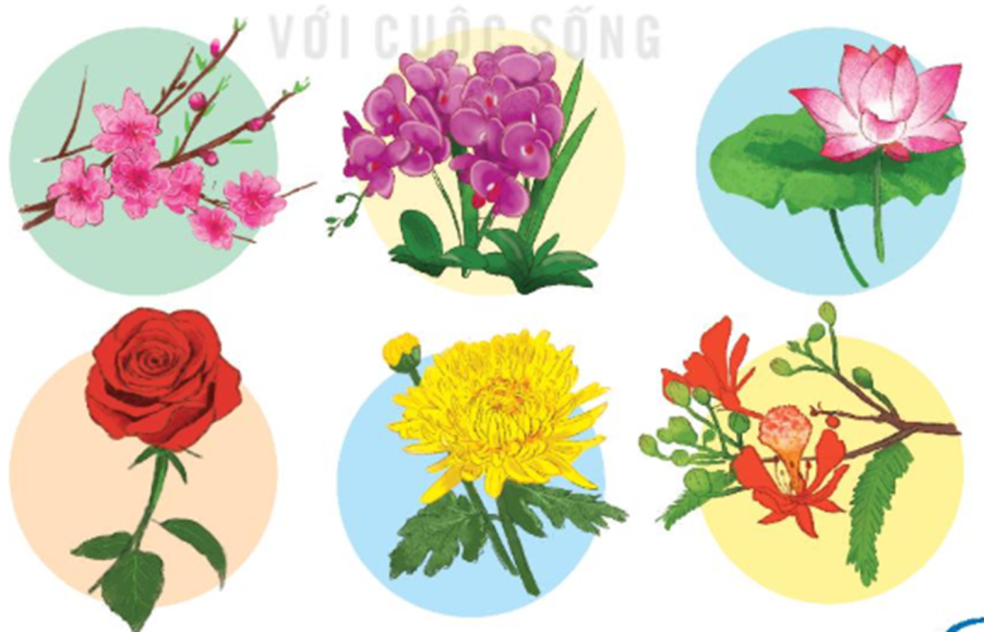
5. Nói
Muôn hoa khoe sắc
Em thích loài hoa nào nhất? Vì sao?

Slide 11
Tết đến, hoa đào khoe sắc hồng tươi, hoa mai vàng nở rộ. Hè sang, hoa phượng bừng lửa đỏ, cháy rực cả góc trời. Cuối thu, hương hoa sữa nồng nàn, ngát thơm từng góc phố. Cuối đông, hoa cải trải thảm vàng rực rỡ bên sông. Những sắc hoa, hương hoa làm đẹp thêm cho cuộc sống.

Slide 12
Tết đến, hoa đào khoe sắc hồng tươi, hoa mai vàng nở rộ. Hè sang, hoa phượng bừng lửa đỏ, cháy rực cả góc trời. Cuối thu, hương sữa nồng nàn, ngát thơm từng góc phố. Cuối đông, hoa cải trải thảm vàng rực rỡ bên sông. Những sắc hoa, hương hoa làm đẹp thêm cho cuộc sống.
Hoa mang lại ý nghĩa gì cho cuộc sống?
Hoa nào nở vào dịp Tết?
Hoa cải thường nở vào mùa nào?
Mùa hè có hoa gì?
Notes:
GV có thể hỏi mở rộng thêm ở câu hỏi cuối

Slide 13
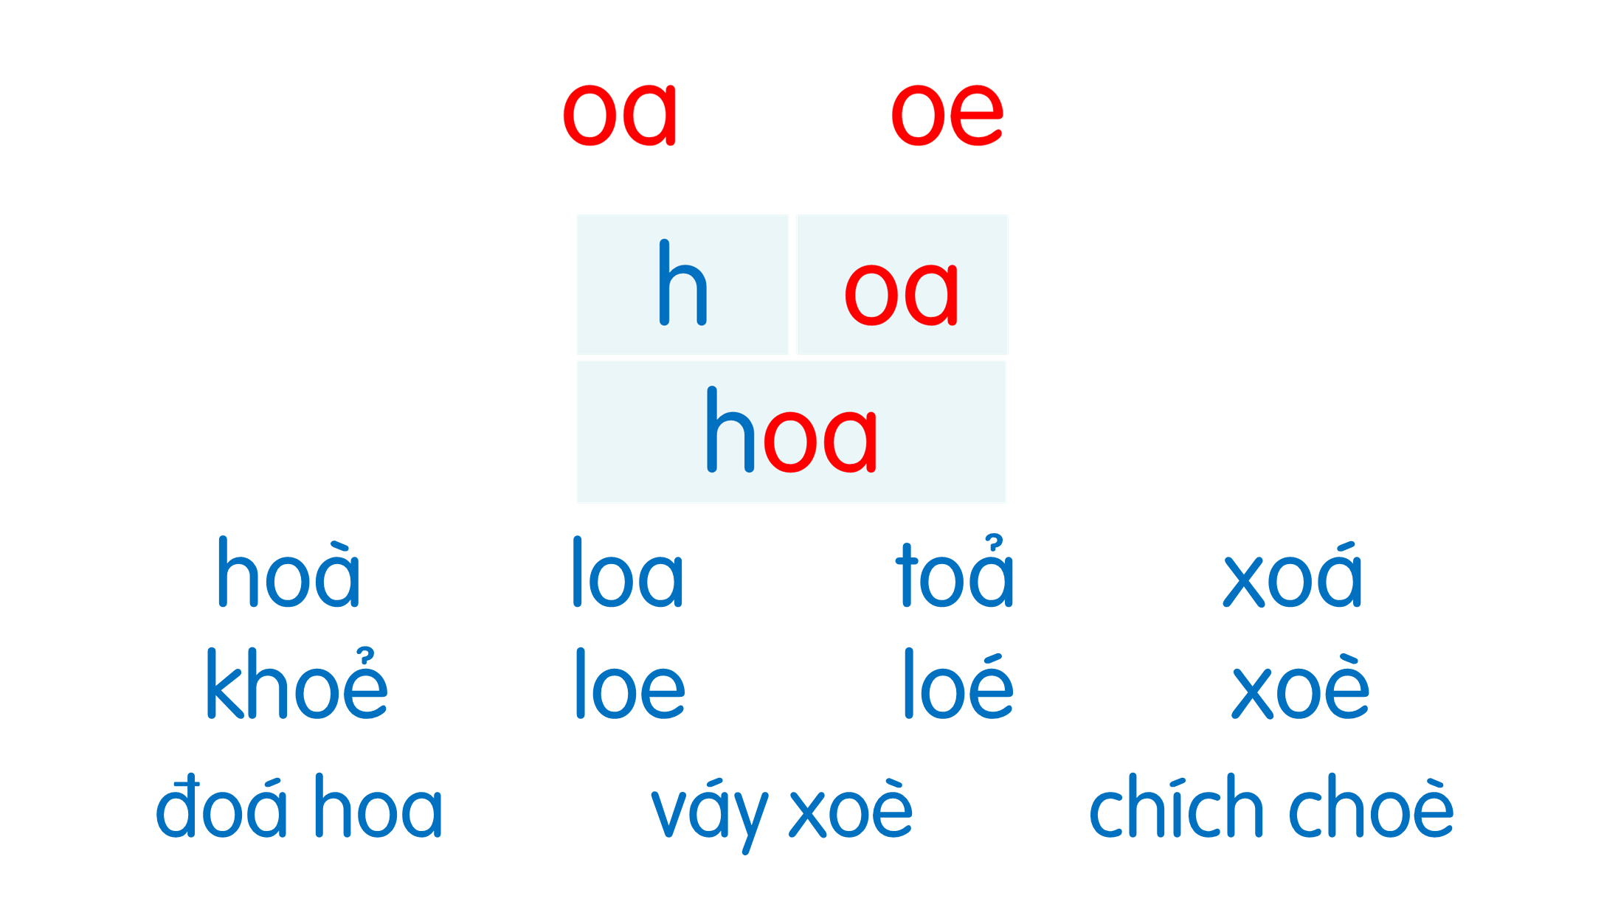
Tết đến, hoa đào khoe sắc hồng tươi, hoa mai vàng nở rộ. Hè sang, hoa phượng bừng lửa đỏ, cháy rực cả góc trời. Cuối thu, hương sữa nồng nàn, ngát thơm từng góc phố. Cuối đông, hoa cải trải thảm vàng rực rỡ bên sông. Những sắc hoa, hương hoa làm đẹp thêm cho cuộc sống.

Slide 14


Tìm vật xung quanh em có tên gọi chứa vần vừa học

